Slide 1



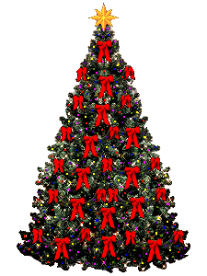
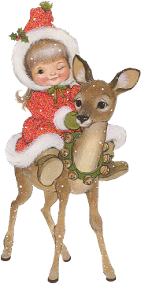

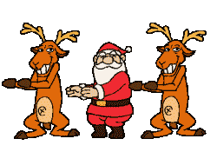
Как встречают
Новый год
в разных странах

Slide 2

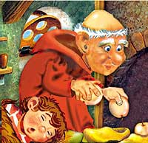
Самым первым Дедом Морозом был Святой Николай. Уходя, он оставил приютившей его бедной семье золотые яблоки в башмачке перед камином.

Slide 3

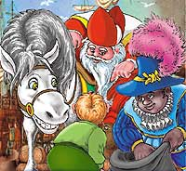
5 декабря из Испании на корабле прибывает Бельгийский Дед Мороз - Св. Николай. Он едет на коне, облаченный в митру и белую епископскую мантию. Его сопровождает слуга - мавр, который несет
мешок с подарками и розги для шалунов.

Slide 4

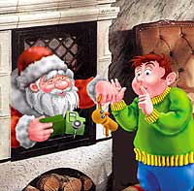
Немецкие дети, сломав какую-нибудь игрушку, складывали обломки в камин, а вину сваливали на господина Ниманда ("НИКТО") - прообраза Деда Мороза.

Slide 5
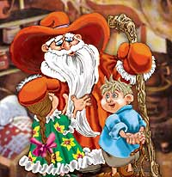
Во Франции два Деда Мороза: одного зовут "Дед Январь" – Пер - Ноэль, ходит с посохом и носит широкополую шляпу.
Он приносит детям в корзине подарки. Второго зовут –Шаланд.
Этот бородатый старик носит меховую шапку и тёплый дорожный плащ. В его корзине спрятаны розги для непослушных и ленивых детей.

Slide 6
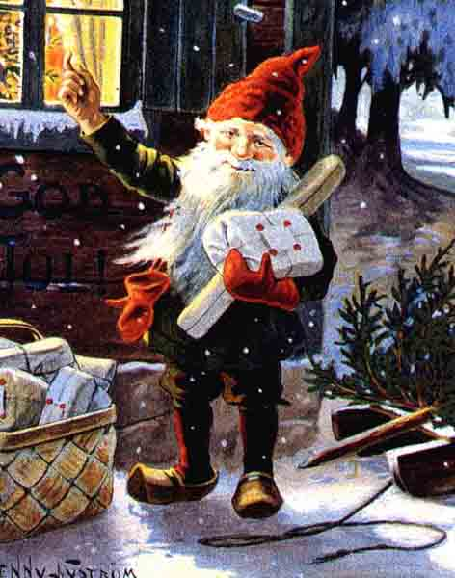

В Швеции два Деда Мороза: сутулый дед с шишковатым носом – Юлтомтен и карлик
Юлниссаар. И тот и другой под Новый год ходят по домам и
и оставляют подарки на
подоконниках.

Slide 7

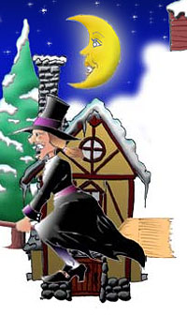
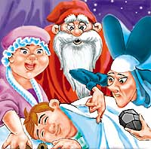
В Италии, кроме Деда Мороза - Баббо Натале, к послушным детям приходит добрая Фея Бефана. Она прилетает через дымоход и дарит детям подарки. Шалунам достается уголёк от злой волшебницы Бефаны.

Slide 8
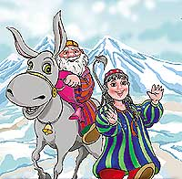
В узбекские кишлаки "снежный дедушка" - Корбобо (Дед Мороз) в полосатом халате въезжает верхом на ослике. Гостя встречает Коргыз (Снегурочка).

Slide 9
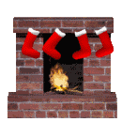
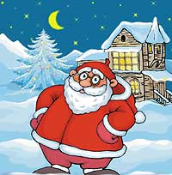
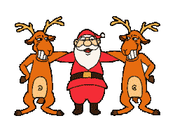
Финский Дед Мороз - Йоллупукки живет в Лапландии и с
удовольствием отвечает на письма детей. Он носит высокую
конусообразную шапку, длинные волосы и красную одежду. Его окружают гномы в островерхих шапочках и накидках.

Slide 10
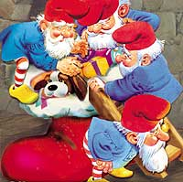
В Норвегии подарки детям делают Ниссе - симпатичные маленькие домовые. Ниссе носят вязаные колпачки и любят вкусненькое.

Slide 11
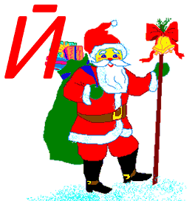


В Эстонии Деда Мороза зовут Йыулувана и он похож на своего финского родственника.

Slide 12
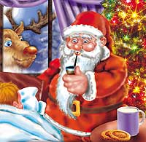
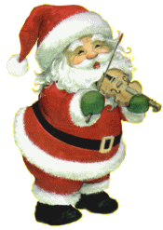
В США, Канаде, Великобритании и странах Западной Европы его зовут Санта-Клаус. Он одет в красную курточку, отороченную белым мехом и в красные шаровары. На голове – красный колпак.
Санта Клаус курит трубку, путешествует по воздуху на оленях и входит в дом через трубу. Дети оставляют ему под ёлкой молоко и печенье.

Slide 13
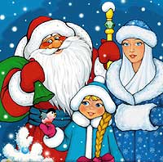

Только у российского Деда Мороза есть семья – Снегурочка.

Slide 14


Древние племена германцев верили, что в ели живёт дух леса, который хранит растения, зверей и птиц. Вот и старались они умилостивить этот могучий дух воздавали почести ели, принося к ней свои трофеи – дары, украшая её.
Голландцы и англичане видели в этом
дереве символ вечной молодости, силы.

Slide 15
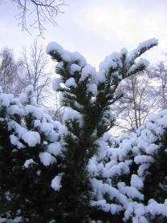

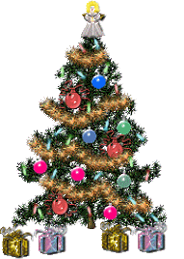
В России новогодняя ёлка была введена Петром 1.
Он повелел 1 января 1700 года украсить все дома еловыми
(можжевеловыми или сосновыми) ветвями по образцам,
выставленным в Гостином дворе.
У нас – ёлка. А там, где её нет?
Во Вьетнаме её заменяют ветки персика.
В Японии к веткам сосны присоединяют
бамбук и ветки сливы.

Slide 16
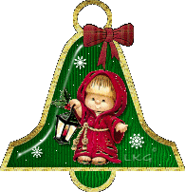
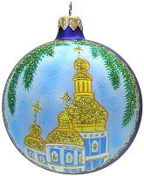


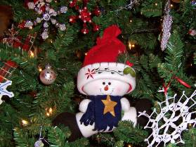








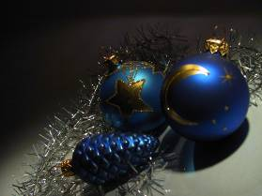

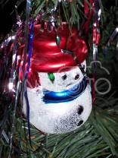

Чем же украшают ёлку ?
Что лишнее? Почему?

Slide 17

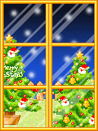




На дворе снежок идёт
Скоро праздник ….
Новый год

Slide 18
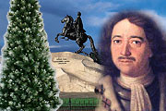
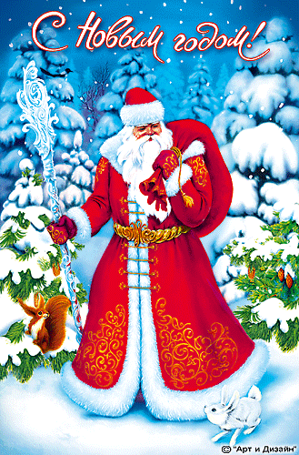
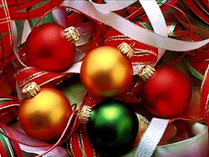
Игра «А верите ли вы … ?»
А верите ли вы, что в России Новый год
раньше отмечали 1 сентября?
Да, с 1700 года Пётр 1 издал указ праздновать именно в зимние месяцы.

Slide 19
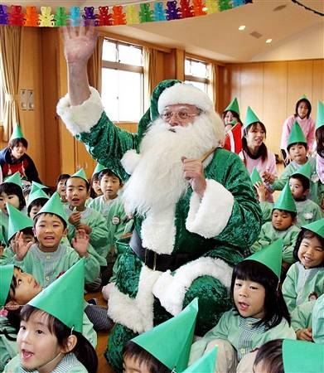
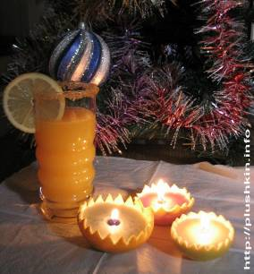

2. А верите ли вы, что в Японии Новый год
наступает 1 января?
Да.

Slide 20
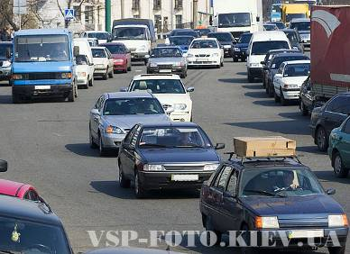
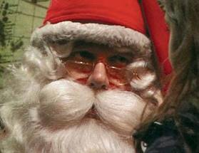
3. А верите ли вы, что в Панаме с последним ударом часов улицы оглашаются звоном колоколов, сирен машин, криками, стуками?
Да, все стараются
наделать побольше
шума, задобрить
Новый год.

Slide 21

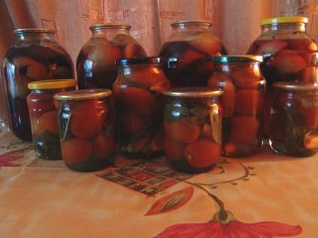

4. Верите ли вы, что в Монголии в Новый год принято поливать друг друга компотом из яблок?
Нет.

Slide 22
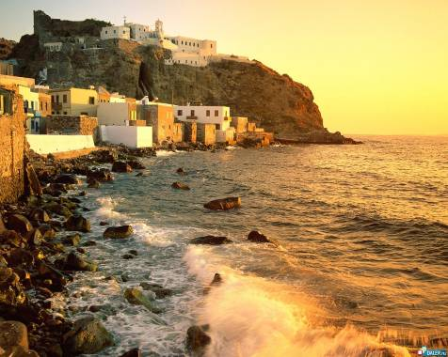

5. А верите ли вы, что в Греции с ударом
часов все бегут купаться в море?
Нет.

Slide 23
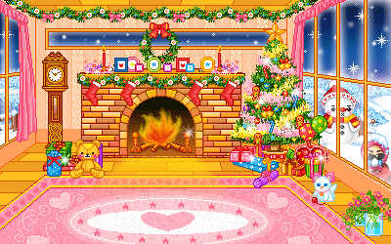
6. Верите ли вы, что в Швеции в Новый год
бьют о двери домов старую посуду. Чем больше
черепков, тем больше счастья?
Да.

Slide 24
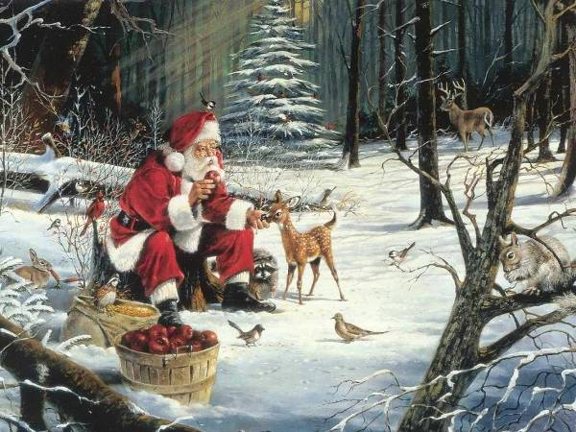
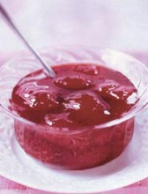
7. Верите ли вы, что в Австралии в Новый год принято мазать друг друга вареньем?
Нет.

Slide 25
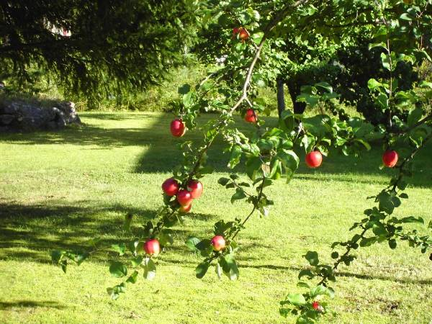
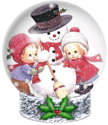
8. А верите ли вы, что в Венгрии вместо
ёлки украшают яблони?
Нет.

Slide 26
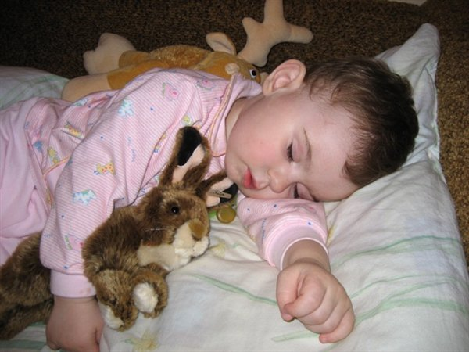
9. А верите ли вы, что дети в Тунисе не
отмечают Новый год, они спят?
Нет.

Slide 27
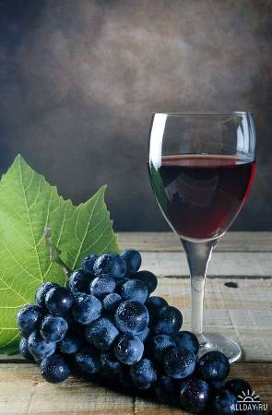


10. А верите ли вы, что на Кубе в полночь
каждый с ударом часов должен съесть по
виноградинке, а после полуночи вылить всю воду из посуды?
Да.

Slide 28
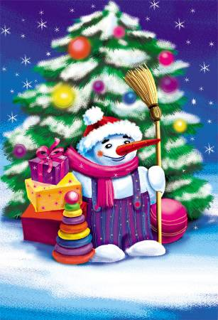

11. А верите ли вы, что первая новогодняя
открытка появилась в Лондоне?
Да, её отправил в 1843 году по почте
Генри Коул.

Slide 29

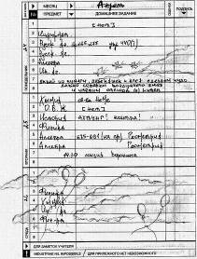

12. А верите ли вы, что американские дети
вешают на ёлку свои дневники с оценками. И Санта Клаус должен посмотреть дневник и наградить детей подарками за хорошую учёбу.
Нет.

Slide 30
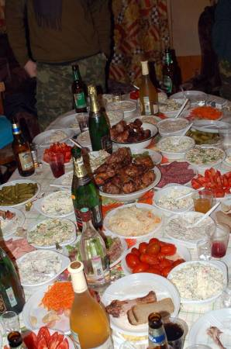
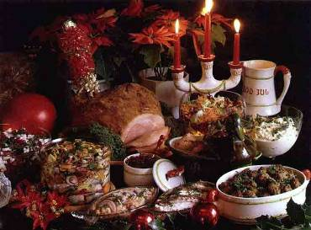
13. А верите ли вы, что на новогодних столах у венгров не бывает гусей, уток , кур?
Да, они считают, что если
съешь птицу, то может улететь
счастье.

Slide 31
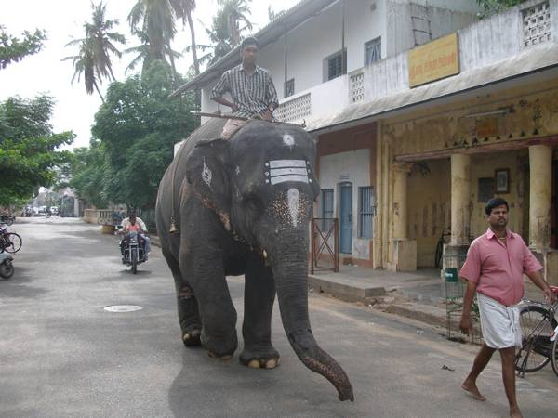
14. А верите ли вы, что в Гвинее в первую Новогоднюю ночь принято водить по улицам
слонов?
Да.

Slide 32
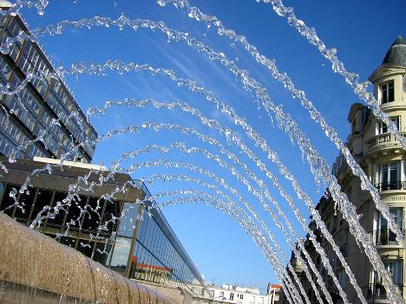
15. А верите ли вы, что во на Кубе есть такая традиция перед Новым годом наполнять всю посуду водой, а с наступлением праздника –
выливать её из окон?
Да.

Slide 33


